Slide 1
Odoo8简介
上海志鑫信息技术有限公司－万泽

Slide 2

Odoo历史
Odoo8 的前身是“Tiny ERP”,最初是由比利时的 Fabien Pinckaers 创建的。
到 2009 年的时候,发布第 5 版,公司获得风投,盈利增长迅速,软件更名为 OpenERP。
而在 2014 年 9 月,软件发布第 8 版,进行了大范围的功能加强。软件更新为 Odoo 这个名字了,目前最新的版本是 Odoo8。

Slide 3
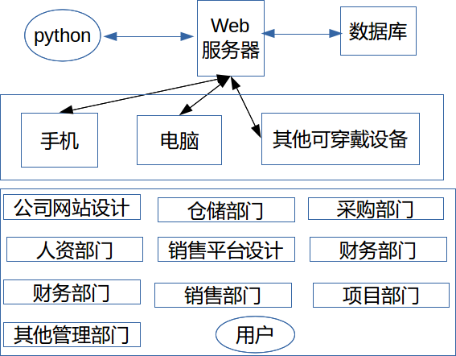

Slide 4
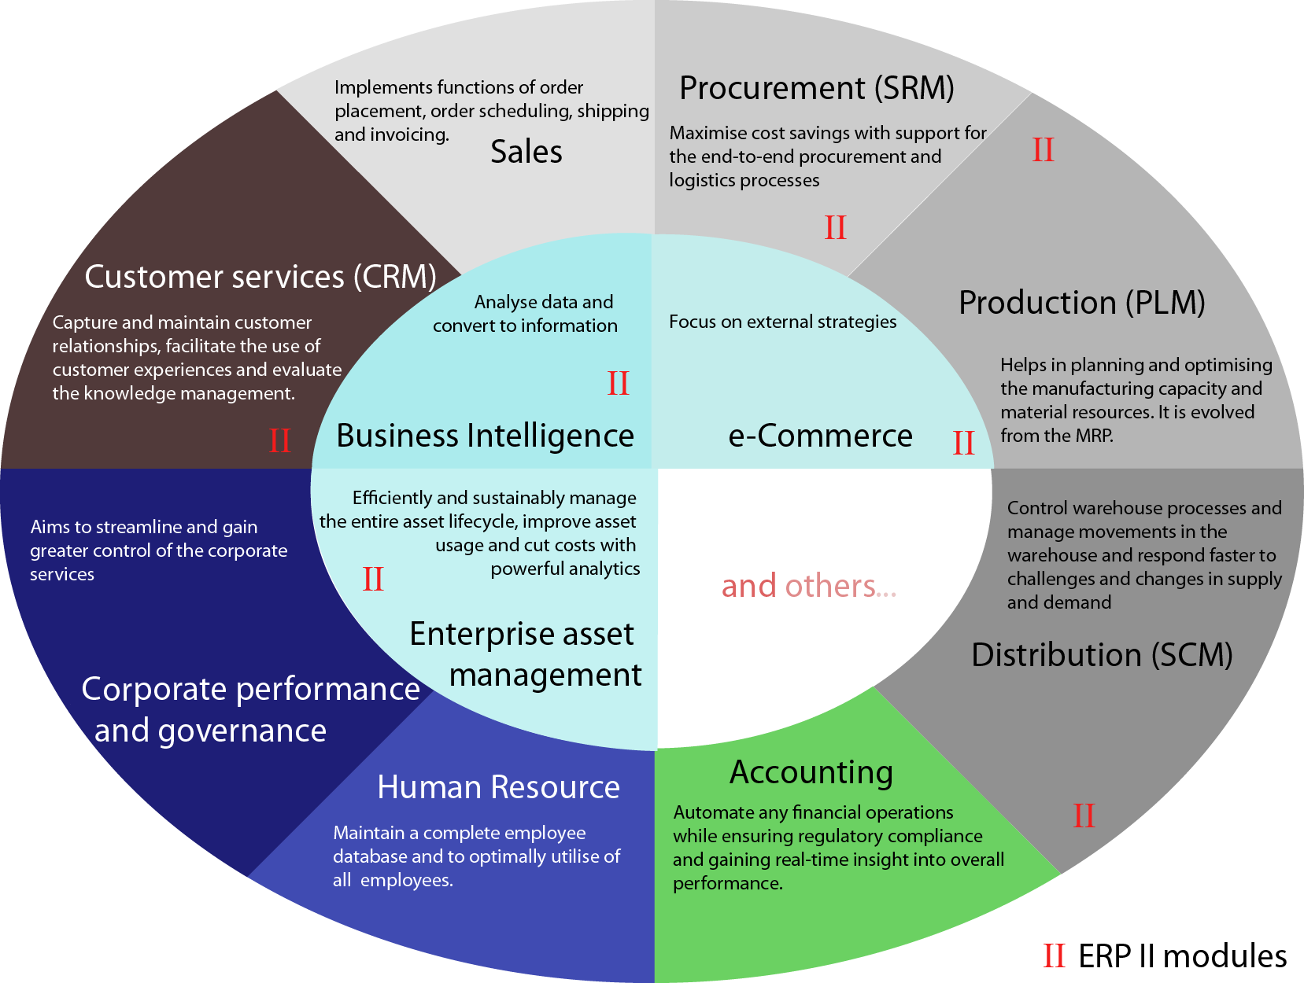

Slide 5
ERPⅡ内容
Business Intelligence 商业智能，其主要关注于分析数据，并将数据变成知识这一过程。
e-Commerce 电子商务，关注于对外战略。
Enterprise asset management 企业资产管理，有效可持续地管理公司的资产生命周期，用强有力的分析工具来提高资产使用率和削减成本。
Procurement(SRM) 采购，最大化的节约成本和支持终端对终端的采购，还有物流过程。
Production(PLM) 生产，帮助管理和优化生产能力和物料资源。是MRP的升级版。
Distribution(SCM) 配送，控制仓库流程，使其能够对补给需求或更改做出快速的反应。

Slide 6
ERPⅡ内容
Accounting 会计，自动化财务管理，同时要确保管理的便捷和对绩效做出实时反映。
Human Resource 人资，维护一个完整的雇员数据库，更好地使用所有雇员。
Corporate performance and governance 公司表现监管，对公司的各个部门更高的控制，目标让他们能够流水线作业。
Customer services(CRM) 客服，获取和维护和客户的关系，充分利用客户的体验来进行知识管理评估。（其和BI模块结合很紧密）
Sales 销售，具体的定单确认，下单，货运和开发票等。

Slide 7
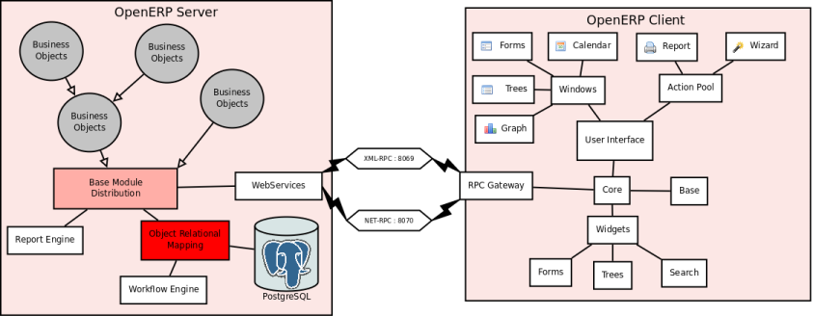
Odoo技术框架
Notes:
python语言最初是由Guido van Rossum开发的，这是一门动态脚本语言，其语法的简洁灵活是饱受赞誉的。python社区非常推崇简单，易读，模块化等代码风格，Odoo框架就是用python语言编写了，其也继承了python语言的模块化的优秀特性。 Odoo框架不支持python3，似乎以后也没那个打算，而且更确切来说Odoo只支持python2.7，小于2.7的版本也不支持。
PostgreSQL是很有名的一个开源数据库，最初由加州大学伯克利分校的计算机系开发，其和sqlite3最大的区别就是其采用了client/server模型，Odoo搭建在PostgreSQL基础之上了，也继承了这种client/server模型。 Odoo对PostgreSQL数据库的版本号要求不是很严格，用最新的也是可以的。

Slide 8
Odoo技术框架
PostgreSQL数据库
Object Relation Mapping也就是大家熟知的SQL ORM包装层。Odoo除了使用的基本的 psycopg2 作为接口之外，ORM层是Odoo自己写的。
Base Module Distribution官方基本模块
Report Engine负责生成各种报表。目前支持的报表格式有 PDF,OpenOffice,HTML三种。
Workflow Engine工作流引擎。支持任意复杂度的工作流。
WebService提供网络调用接口。目前支持 Net-RPC、XML-RPC两种。Odoo和flask一样使用Werkzeug作为WSGI层的包装，jinja2作为模板工具。然后剩下的框架部分是Odoo 自己写的。

Slide 9
python模块分析
psycopg2 PostgreSQL数据库接口，其ORM层Odoo是自己写的，有替代方案SQLAlchemy或者peewee。
Werkzeug和jinja2作为Odoo网络服务器框架的基础，同样flask也基于这两个模块，可以考虑引入flask模块来精简Odoo的代码。
babel为网页提供国际化方案，MarkupSafe可处理Markdown标记语言，lxml用于分析网页，mock和unittest2用于单元测试加强，pyserial用于串口通信，pyusb用于处理usb，requests用于处理网络协议，xlwt用来支持excel表格，pillow用于图像处理。这些模块都较好，目前也处于活跃开发中，已支持python3。
pyPDF模块用来处理PDF的，以后推荐使用pypdf2模块。pychart这个模块也快被废弃了，关于后台运算和绘图这一块推荐使用目前流行的ipython系(numpy和matplotlib等)来解决。
还有其他一些琐碎的模块十几个，这个以后再慢慢了解。
Notes:
Odoo这个框架使用了很多模块，从这些模块的使用我们可以大致看出Odoo的工作原理。其中最主要的模块有:

Slide 10
python2还是python3
Odoo框架严格意义上来说只支持python2.7，其他python版本都不支持，也因为这种局限性，也带来对其他一些python模块的版本号的选择性。
我做过试着编译Odoo的python3版本(经过2to3脚本处理之后)，其依赖的python模块目前绝大部分都已经支持python3了，就是Odoo框架自身，要移植到python3问题还很大，最大的阻碍就是他自己写SQL ORM那一部分。
同时我们还要考虑官方自带的模块更新也是基于python2.7的，所以很长一段时间之内，都还是安心使用python2.7版本的Odoo框架，直到官方发布支持python3的版本或者我们写出了一个比他更好的框架。
python2.7和python3版本之间的差异在不断缩小，但还是有很多小细节上的差异，这块需要额外的留心。

Slide 11
Odoo的安装和配置
常规的安装就是到 Odoo的github 地址那里下载源码，然后运行:
sudo python setup.py install
安装之，当然Odoo框架稍微复杂一点，这么简单处理一般是不会安装成功的，下面就一些额外的操作做出说明。

Slide 12
必备的安装环境
首先强调第一个问题: 注意 ，在Ubuntu下，下载下的源码不要放在有中文名字的目录下面了，目前还不支持中文目录，包括桌面文件夹。
python-dev和 build-essential这两个软件包一般都要安装上去的。推荐用apt-get确认一下。
pip工具也肯定是要的，就是用apt-get安装python-pip之后，也运行:
sudo pip install-U pip
来升级pip到最新的版本。
Notes:
这些必备的安装环境一般机器上都应该已经有了，但还是确认一下吧。

Slide 13
PostgreSQL数据库的安装和配置
在ubuntu下postgresql的安装用apt-get很简单就安装上了。不过还需要额外的配置才能正常使用。这里需要牢记一点的就是，新安装的PostgreSQL数据库还只有 postgres 这个用户有新建role（或说用户）和新建数据库的权限。
sudo -u postgres createuser $USER
sudo -u postgres createdb dbname
sudo -u postgres psql postgres ALTER USER wanze CREATEDB;

Slide 14
Ubuntu14.04下可能缺失的软件包
sudo apt-get install libldap2-dev sudo apt-get install libsasl2-dev
和python-ldap模块有关
sudo apt-get install libpq-dev
和psycopg2模块有关
sudo apt-get install libxml2-dev sudo apt-get install libxslt1-dev
和lxml模块有关

Slide 15
网页显示node.js方面
Odoo框架的网页显示使用的node.js技术，如果服务器是ubuntu14.04版本以上的应该已经安装node.js了，可用apt-get install nodejs来确保其安装上了。
sudo apt-get install -y npm sudo npm install -g less less-plugin-clean-css sudo ln -s /usr/bin/nodejs /usr/bin/node
然后你还需要安装npm和通过npm安装less和less-plugin-clean-css。然后还需要为nodejs取个别名链接node。

Slide 16
其他问题
pydot因为googlecode不能用了，你需要用pip命令单独install pydot将其安装好。或者到 https://github.com/erocarrera/pydot 这里下载之。
可能有其他模块因为网络问题或者其他问题下载失败，你可以考虑用pip命令来安装或者到github下载对一个模块的源码来安装之。

Slide 17
运行时的配置
正常运行就是执行本地文件夹的odoo.py文件即可。下面讲一些其他参数的配置。
--xmlrpc-port=8888
设置网页的端口号，默认是8069，但可能会出于某些原因被占用了。
--addons-path=addons
设置插件addons的路径，默认会把源码的addons文件夹加上去。这里设置为源码的addons文件夹。 设置多个addons路径语法如下:
--addons-path=addons, myaddons
这可以用于加载你自己定义的某些模块。

Slide 18
将安装环境封装起来
推荐用virutalenv模块来管理各个python模块，然后
pip freeze> requirements.txt
将具体依赖的各个python模块版本号封装起来。更进一步的，我们可以使用wheel技术来做到更快的安装。
使用
pip wheel-r requirements.txt
将会输出所有依赖的python模块的whl静态安装文件，也就是说以后你就运行
pip install *.whl
即可，即使系统环境变更了也没问题。

Slide 19
初入Odoo
如上安装配置好之后，在网页浏览器上输入 127.0.0.1:8069 （具体端口号要视自己的情况而定）之后我们就会看到如下界面:

Slide 20
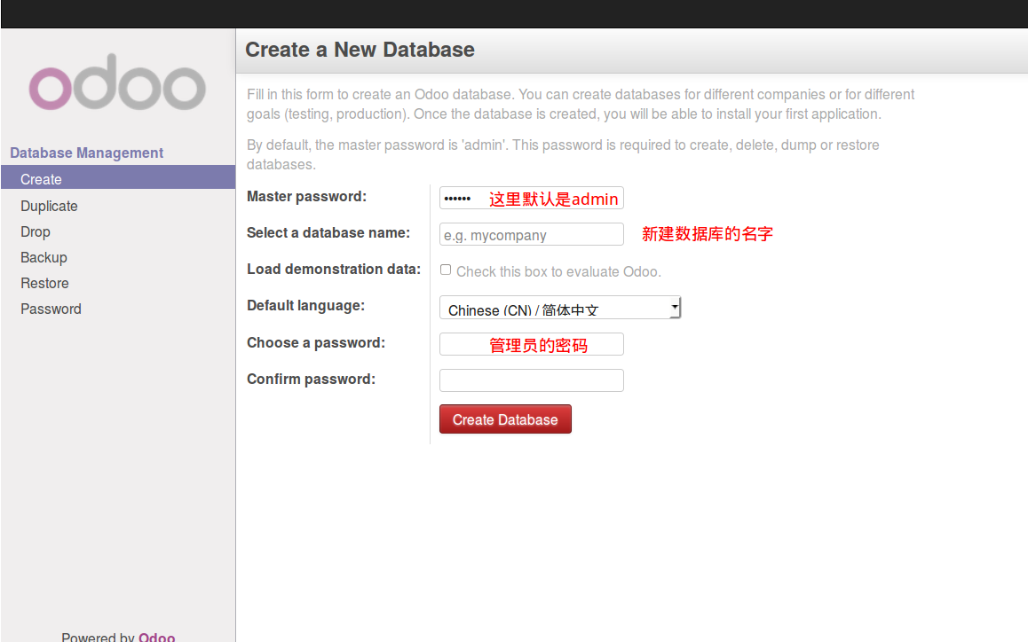
新建数据库

Slide 21
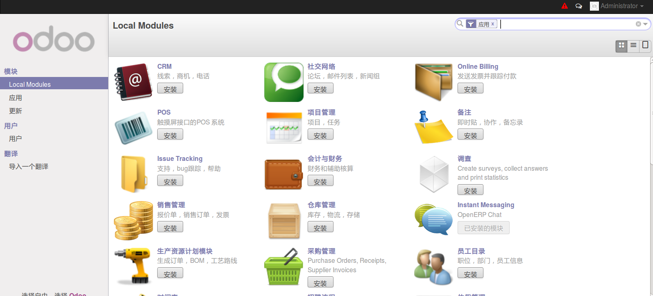
本地模块一览

Slide 22
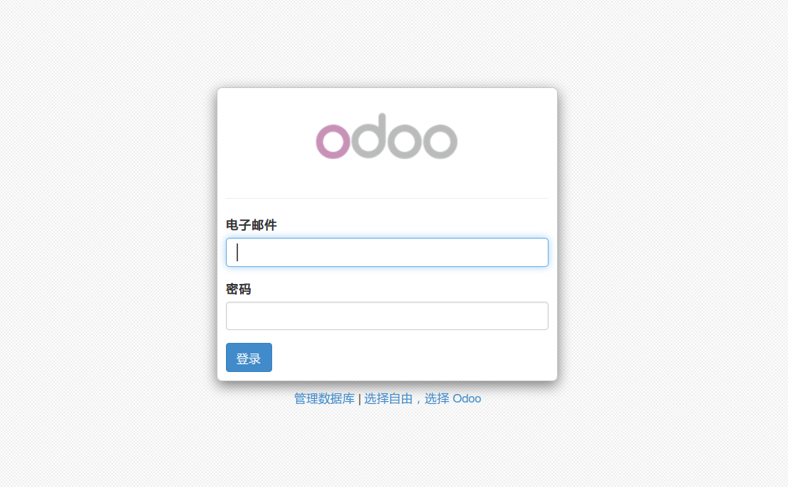
登录界面
Notes:
然后下面就有一个管理数据库的链接，点击就进入之前看到的界面了。左边有create（新建数据库），duplicate（复制数据库），drop（删除数据库），backup（备份数据库），restore（恢复数据库），password（修改管理员密码）。其中删除数据库是不是需要额外的权限我还不确定。

Slide 23
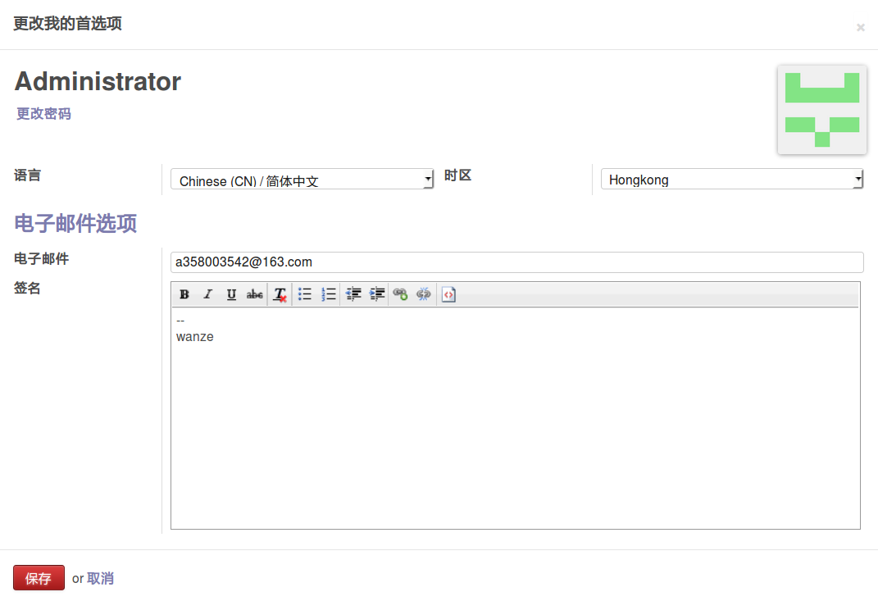
管理员首选项

Slide 24
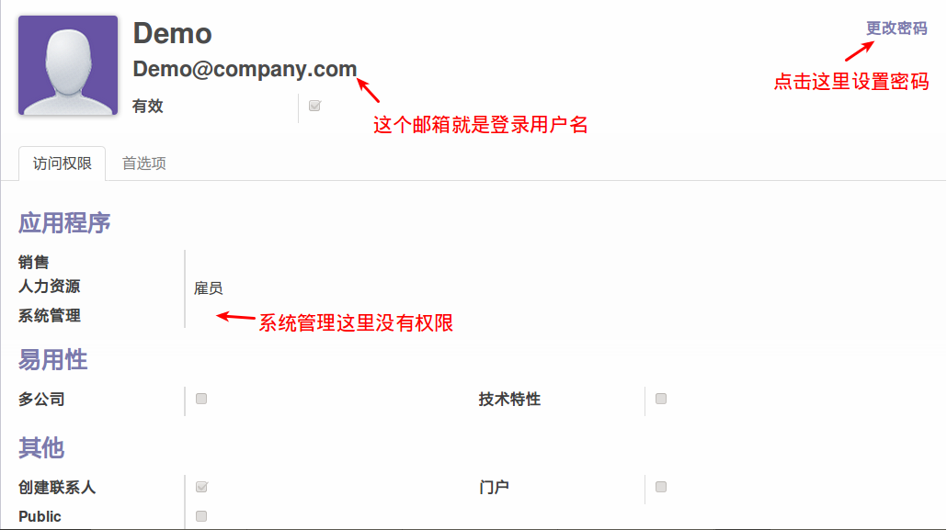
新的Demo用户
Notes:
看到左侧用户一览，点击创建一个新用户，即进入创建一个新用户的界面。这里将新建一个演示用的Demo用户。
然后我们使用这里设置的Demo用户名和密码登录，会看到一片空白，没有左侧的那些设置选项了。

Slide 25
模块管理
安装模块，刚进入Odoo即看到那个模块一览的界面，点击相应的模块即安装对应的模块了。
更新模块，然后看到左侧还有一个更新选项可用于更新本地模块。
卸载模块，按照官方文档的描述，虽然点击对应模块的详细表单视图，里面有卸载按钮，但并不推荐。最好还是每次有模块更动之前先备份一下数据库，之后不行恢复一下数据库即可。

Slide 26
搭建一个简单的Odoo生产环境
1. 描述功能需求；
2. 安装和配置必要的系统模块 ；
3. 导入基础数据；
4. 实际测评；

Slide 27
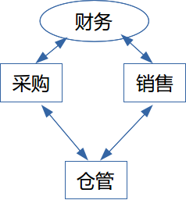
进销存和财务系统的抽象讨论
进销存和财务软件系统目前大多融为一体了，以前还是分开的。然后进销存那块以前最开始的软件是仓库管理软件，后面采购和销售是慢慢加上去的。理解这点很重要，我们可以把仓库管理看作最底层的模块，而采购和销售是于之上的模块，然后采购和销售又和财务存在着很多信息交流。
简单来说就是不管是采购还是销售其一笔成交的订单都必然产生两个信息流，一个是仓管那边；一个是财务那边。而这个信息流的过程最好是由系统自动化完成。

Slide 28
以采购部门为例
采购部门一般职能是接受其他各部门的采购要求，定期汇总做成采购计划；然后根据采购计划会相应的供应商询价、议价；然后下采购单；然后跟踪供货商及时发货；货到后验货、入库。如果有问题则要求供应商换货、退货。
首先看采购计划那边，本公司各个部门根据实际需要应该都可以向采购部门发送采购需求，然后某些部门的模块会根据自己的实际情况有自动发送采购需求的功能，比如仓管的最小库存原则，再比如销售部门的某些紧急需求等等。
对于采购需求，系统应该具备一定的自动整理功能，比如按照供应商分类，紧急程度插队机制等等。这些信息会自动生成 询价单 ，此时系统可以提供电邮，打印询价单的功能，或者和供应商洽谈视频的功能等。询价结束之后对方同意之后采购员可以点击确定然后将这些信息发送给采购部门的经理，由经理确认之后， 采购单 就自动生成了。
Notes:
（原则上其他部门不紧急的需求应该发送给仓管，然后由仓管根据最小库存原则来发送采购需求，但某些部门具有特别紧急的需求是可以直接给采购部门发送采购需求的。当然还可能某些公司的某些部门的情况是种类繁多库存较小的情况，那么也是可以直接向采购部门发送需求的）这个信息采购需求的发送机制需要根据不同的公司实际情况进行优化。

Slide 29
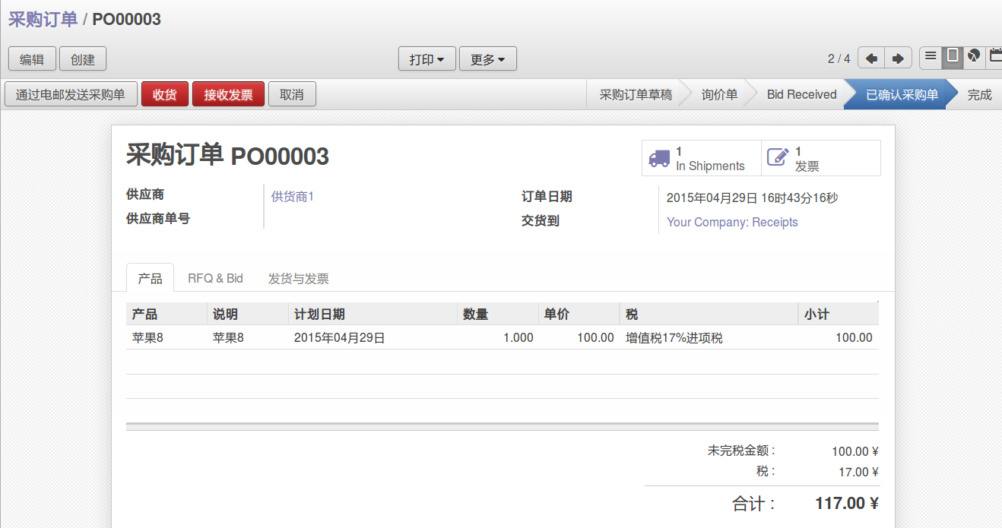
这是采购单

Slide 30
采购单确认之后
采购单确认之后，前面讲的信息流分成仓管和财务两边。首先我们看仓管那边，在货物还没送到之前，仓管那边就可以看到将要到的货物了，这样他们可以预先对仓库进行整理，方便后面的快速存放工作。货物送到之后首先是采购员验收，验收确认采购单上单击 收货 ，然后是点击 入库 操作，就表示这个货物正式入库了，然后仓管那边对于是什么产品，单价多少，重量多少甚至体积多少都可能有所说明自动存放在软件系统仓管那一栏了。
然后是财务那边，在采购单确定之后，财务那边应该 接受发票 ，然后点击 确认生效 ，这是相应的信息应该送到财务那边去了。财务那边还有一些付款事宜。财务付款完了采购员就会看到这个采购单已经完成了。
Notes:
这里谈论的以采购部门为例的一般流程，这个流程不是死的，也不一定是最优的。具体要根据公司的实际情况的不同和功能需求不同对这些底层的信息流程做出调整和优化。

Slide 31
安装和配置必要的系统模块
我们现在就安装进销存加财务这四个经典模块: - 财务与会计 ( account 模块), - 仓库管理( stock 模块), - 采购管理 ( purchase 模块), - 销售管理 ( sale 模块). 安装完这些模块之后需要再导入一次翻译（否则可能会有某些词条没有正确翻译），然后重启Odoo框架好让这些新的模块的翻译生效。
在安装过程中会弹出这个会计窗口，默认值就可以了。

Slide 32
配置模块
这些模块安装好了之后有很多参数可以配置，有些要根据实际情况来，有些领域很是专业目前我还不懂，这一块先略过。总之就是进入网页里面东点点西点点的一些配置，这些配置都会写入数据库的。配置好之后最好备份一下数据库。注意这里master的密码默认是 admin ，然后刚开始创建数据库最后两行密码是admin的登录密码。
导入基础数据应该就是一些基础数据的录入工作这里也略过了。

